Slide 1

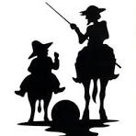
EXPERIENCIAS SOBRE INMATRICULACIONES

Slide 2

PUNTOS A TRATAR:
1.- INMATRICULACIONES
2.- EL CASO MEZQUITA
3.- EJEMPLO DE PATRIMONIO DEL ESTADO: FRANCIA
4.- PODER CONTRA PODER
5 .- CONCLUSIONES

Slide 3
INMATRICULACIONES

Slide 4
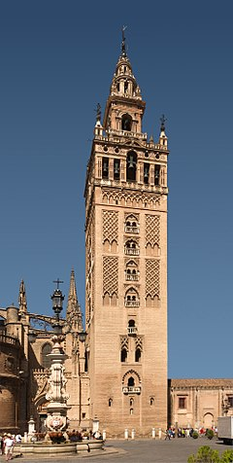
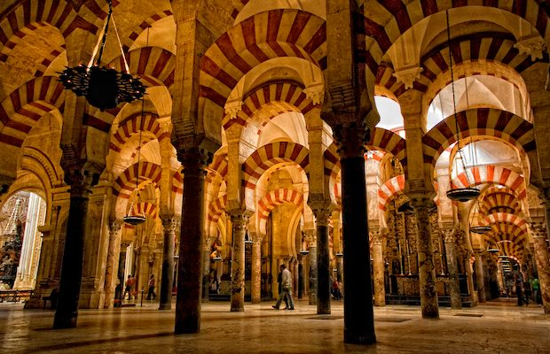
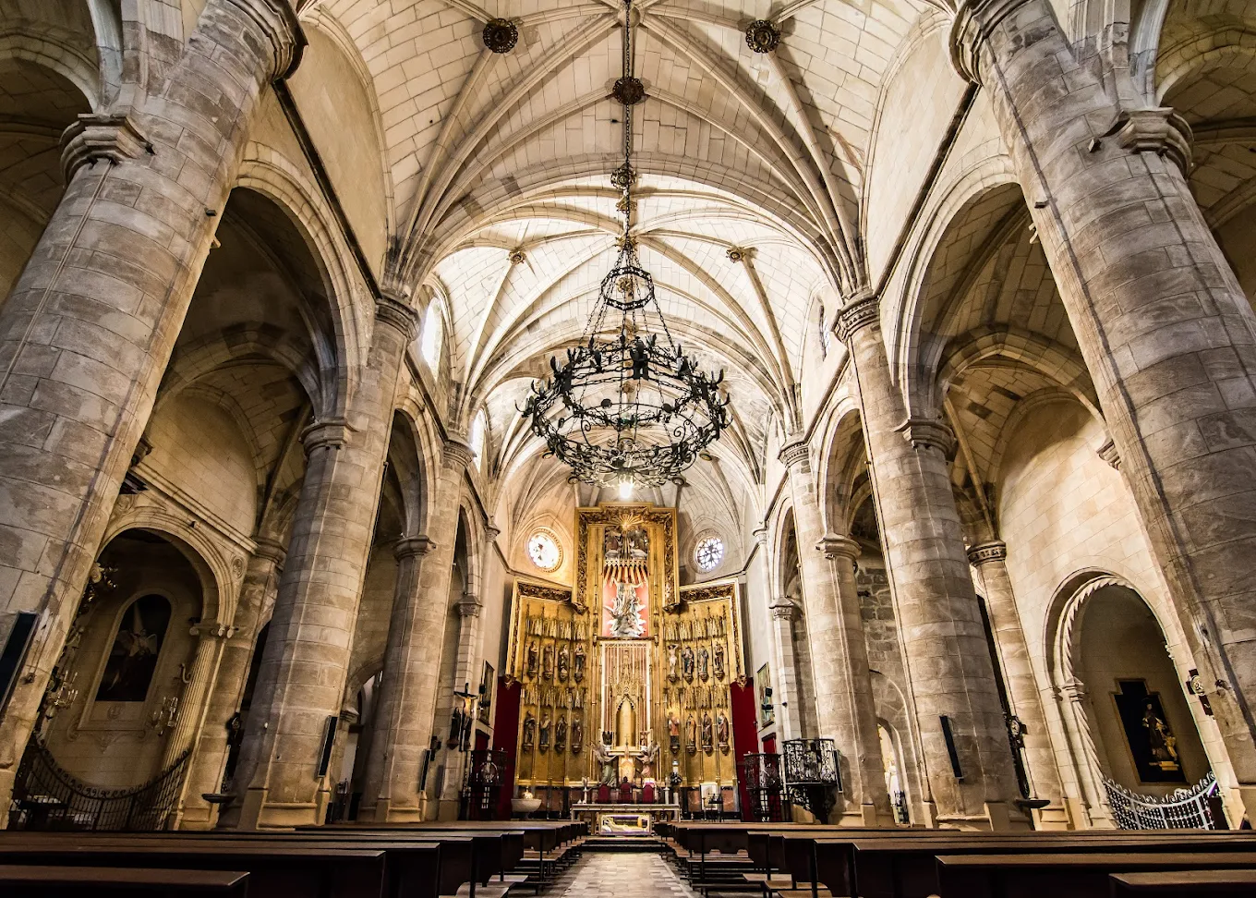
NUESTRO PATRIMONIO INMATRICULADO

Slide 5

INMATRICULACIONES
Inmatricular es llevar por primera vez un bien inmueble al registro de la propiedad
Las inmatriculaciones son el mayor escándalo inmobiliario de la historia, por el número y el valor de lo apropiado.
La ley franquista ha permitido que la Iglesia se apropie de más de 100.000 bienes
El Gobierno hizo público el listado en 2021 de los bienes inmatriculados entre 1998 y 2015: 34.961
Las inmatriculaciones son una cuestión de Estado

Slide 6
CASTILLA-LA MANCHA
CASTILLA-LEÓN 10.243
GALICIA 7.131
CATALUÑA 4.192
ANDALUCÍA 2.111
CANTABRIA 2.058
ARAGÓN 2.054
CASTILLA-LA MANCHA 1.756
NAVARRA 1.034
          TOTAL 34.961

Slide 7
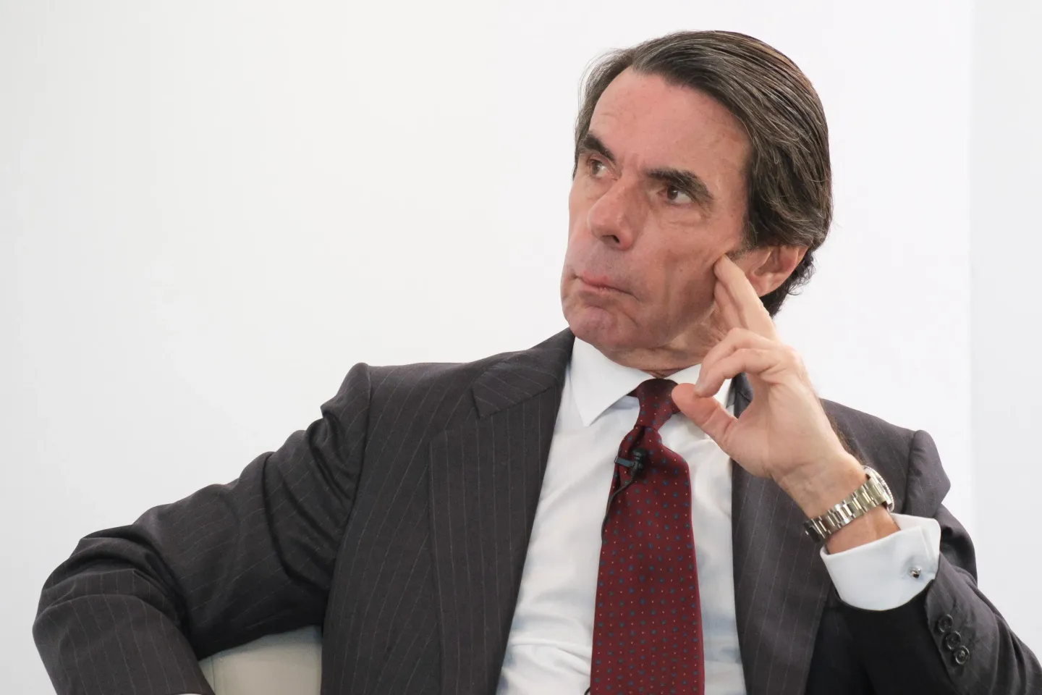
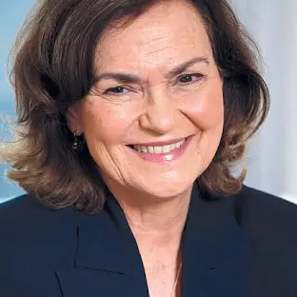
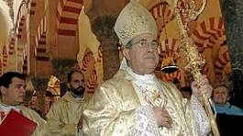
¿QUIÉN INICIÓ LA POLÉMICA?
TANTO MONTA, MONTA TANTO

Slide 8
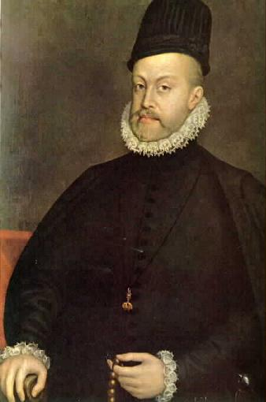
PROPIETARIO EL ESTADO
El emperador Carlos V cuando visitó la ciudad en 1526 y al ver la Mezquita, expresó aquellas famosas y tan repetidas palabras:
"Yo no sabía que era esto, pues no hubiera permitido que se llegara a lo antiguo; porque hacéis lo que puede haber en otras partes y habéis deshecho lo que era singular en el mundo".

Slide 9
CASO MEZQUITA

Slide 10
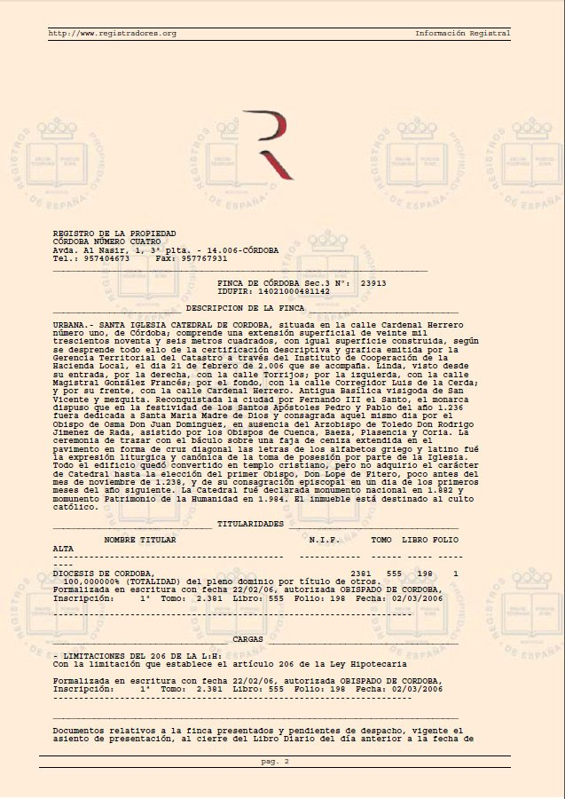

Slide 11

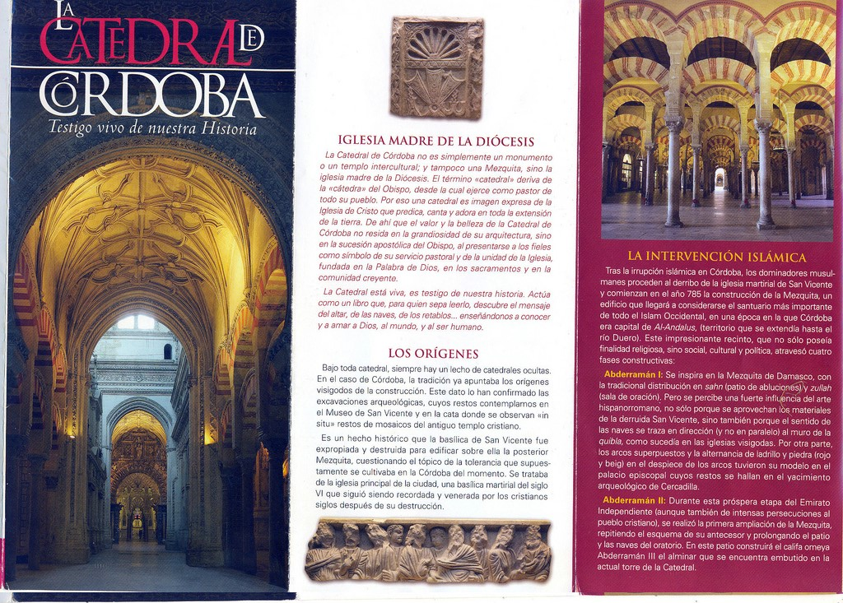
LA NEGACIÓN DEL NOMBRE

Slide 12
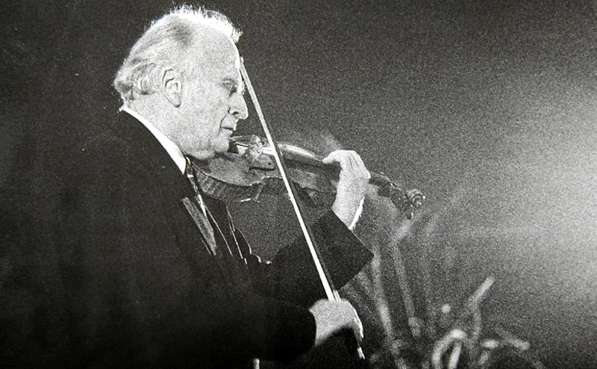
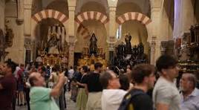
CONTROL IDEOLÓGICO

Slide 13
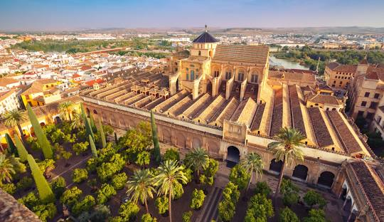
GESTIÓN ECONÓMICA: FALTA DE TRANSPARENCIA
Hace poco años, a raíz de las denuncias de las Plataformas ciudadanas, se pagaba solo en metálico.
No se informaba de las cuentas del Cabildo (aproximaciones). Actualmente informan de las cuentas anualmente (beneficio de 2022: 4.638.907 euros/ beneficio 2023: 9.000.000 euros).
INVERSIONES EN LA MEZQUITA
Millones de pesetas, euros, desde la monarquía de Alfonso XII hasta la presente.
EL OBISPO INMATRICULA EL ESTADO PAGA
No solo se contentan con inmatricular la Mezquita. inmatriculan las iglesias conforme se van restaurando: San Agustín (alrededor de 4 millones de euros), San Lorenzo (556.000 euros), La Compañía (400.000 euros), San Miguel, Santa Marina, El Carmen, San Nicolás, La Magdalena (restaurada y secularizada).
FONDOS DE INVERSIÓN
El obispado en 2018 invirtió más de 4 millones de euros en inversiones financieras.

Slide 14
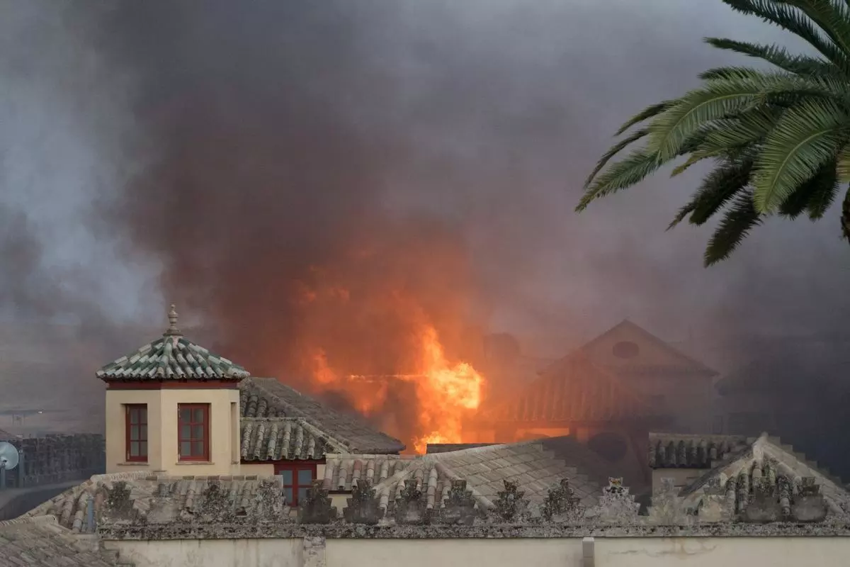
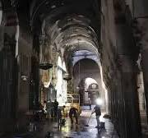
INCENDIO 8 DE AGOSTO DE 2025

Slide 15

PREMIADOS POR SU MALA GESTIÓN
La Universidad de Córdoba ha concedido este año sus distinciones Tomás de Aquino, entre ellas, al Cabildo de la Mezquita Catedral de Córdoba
La Subdelegación del Gobierno de Córdoba premia a cinco organizaciones por la celebración de los 46 años de la Constitución, entre ellas al Cabildo Catedral de Córdoba
El Real Círculo de la Amistad, ha acordado conceder su medalla de oro al Cabildo Catedral.

Slide 16
UN EJEMPLO A SEGUIR

Slide 17
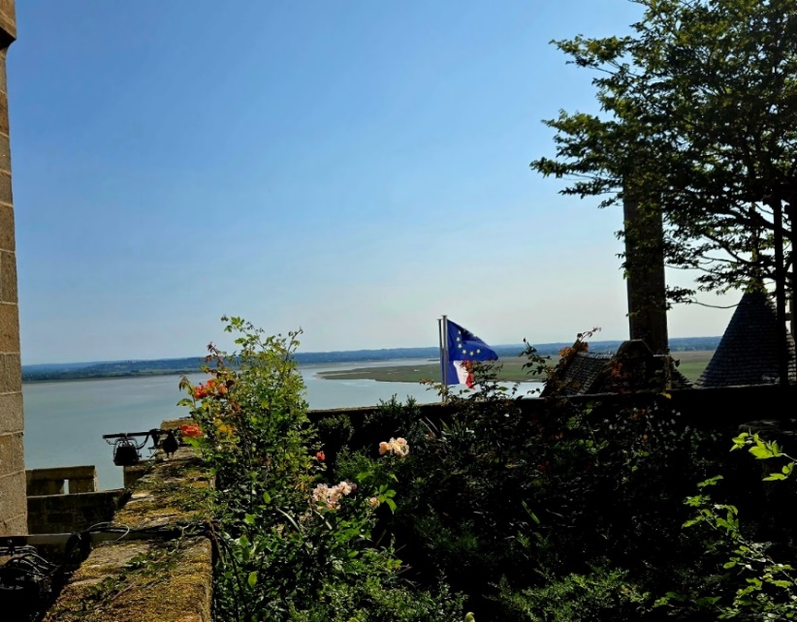
PATRIMONIO DEL ESTADO
BANDERAS FRANCESA Y EUROPEA
ONDEANDO EN LA ABADÍA DE SANT MICHAEL

Slide 18
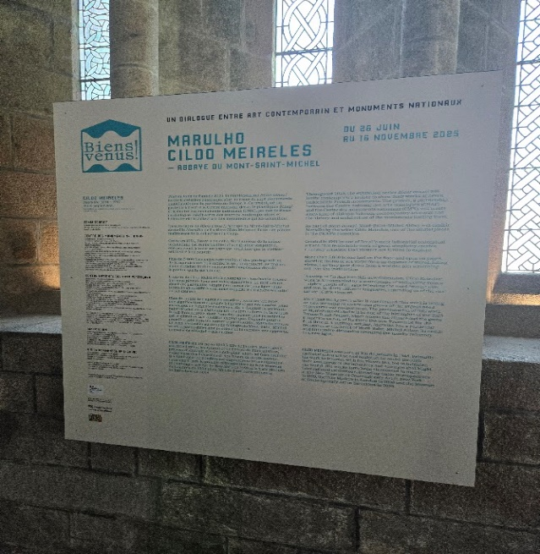
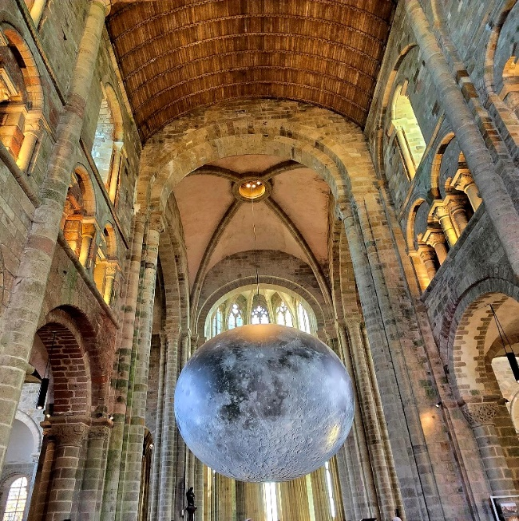
EL CARTEL INDICA QUE ESTE MONUMENTO NACIONAL
PRESENTA EXPOSICIONES DE ARTE CONTEMPORÁNEO

Slide 19
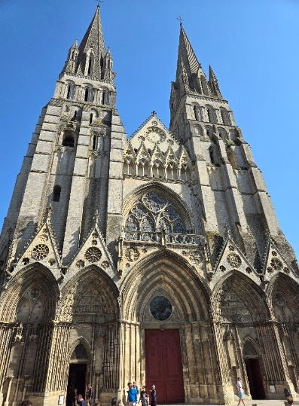
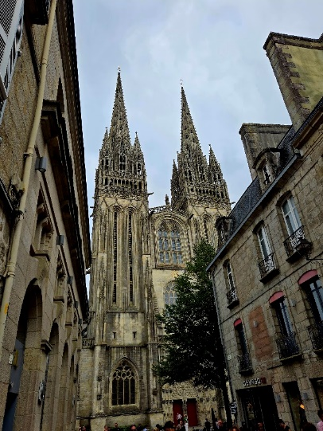
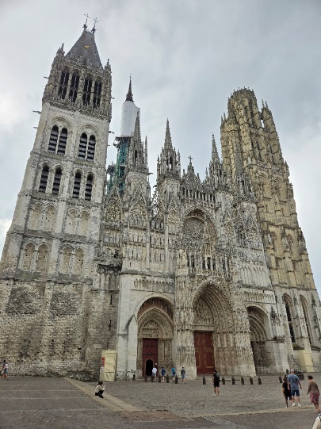
CATEDRAL DE BAYEAUX CATEDRAL DE QUIMPER CATEDRAL DE ROUEN

Slide 20
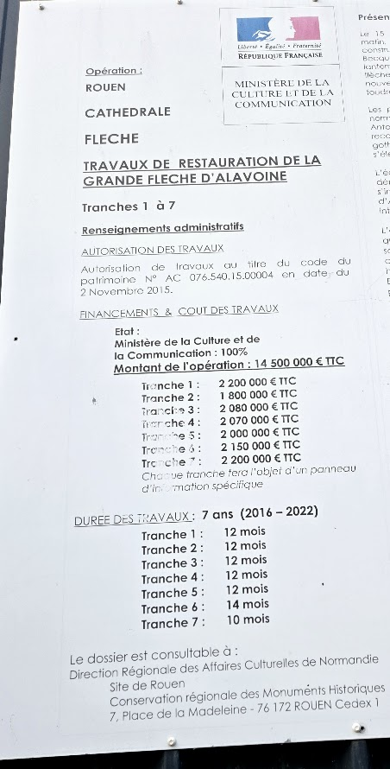
RESTAURACIÓN CATEDRAL DE ROUEN

Slide 21
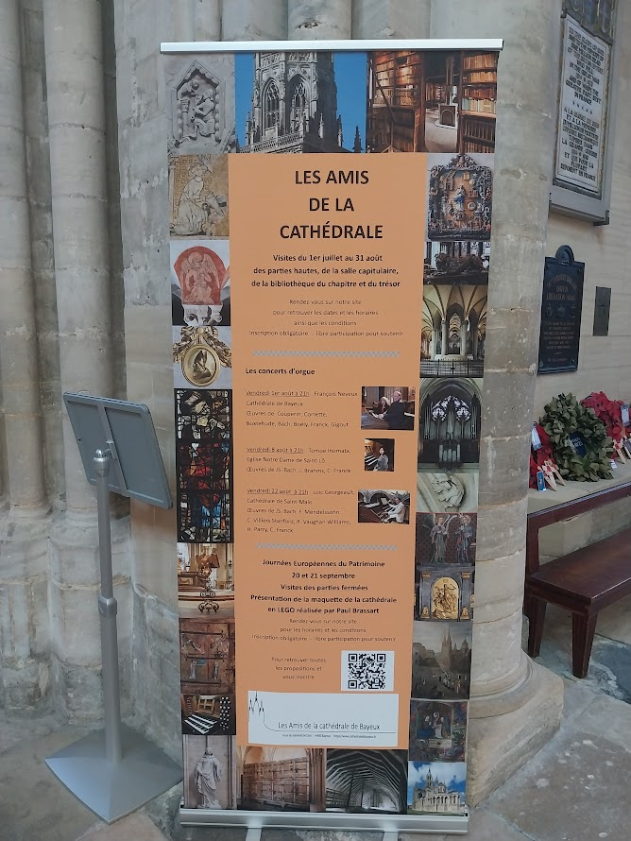
LAS IGLESIAS Y CATEDRALES EN FRANCIA PRESENTAN UNA GRAN ACTIVIDAD CULTURAL
COMPATIBLE CON SU FUNCIÓN LITÚRGICA

Slide 22
PODER CONTRA PODER

Slide 23

EL PODER DE LA IGLESIA
La Iglesia, un poder fáctico
¿Una Constitución aconfesional?
La Iglesia sin derechos humanos
Un lobby mundial
Una rica diócesis

Slide 24

EL PODER DEL PUEBLO
Plataforma Mezquita-Catedral, patrimonio de tod@s (manifiesto)
Apoyos (400.000 firmas, MM. CC., científicos, alcaldes…)
El cambio de Ley hipotecaria: inmatriculaciones (Aznar, 1998)
La Junta de Andalucía, ni está ni se le espera
¿Unesco, Icomos, dónde estáis?
Las dos grandes éxitos (Eliminar el privilegio y la recuperación del nombre)
Dos objetivos pendientes: revertir la inmatriculación y gestión pública
Acciones (Plan Director, Celosía, invasión católica, espectáculo nocturno…)

Slide 25
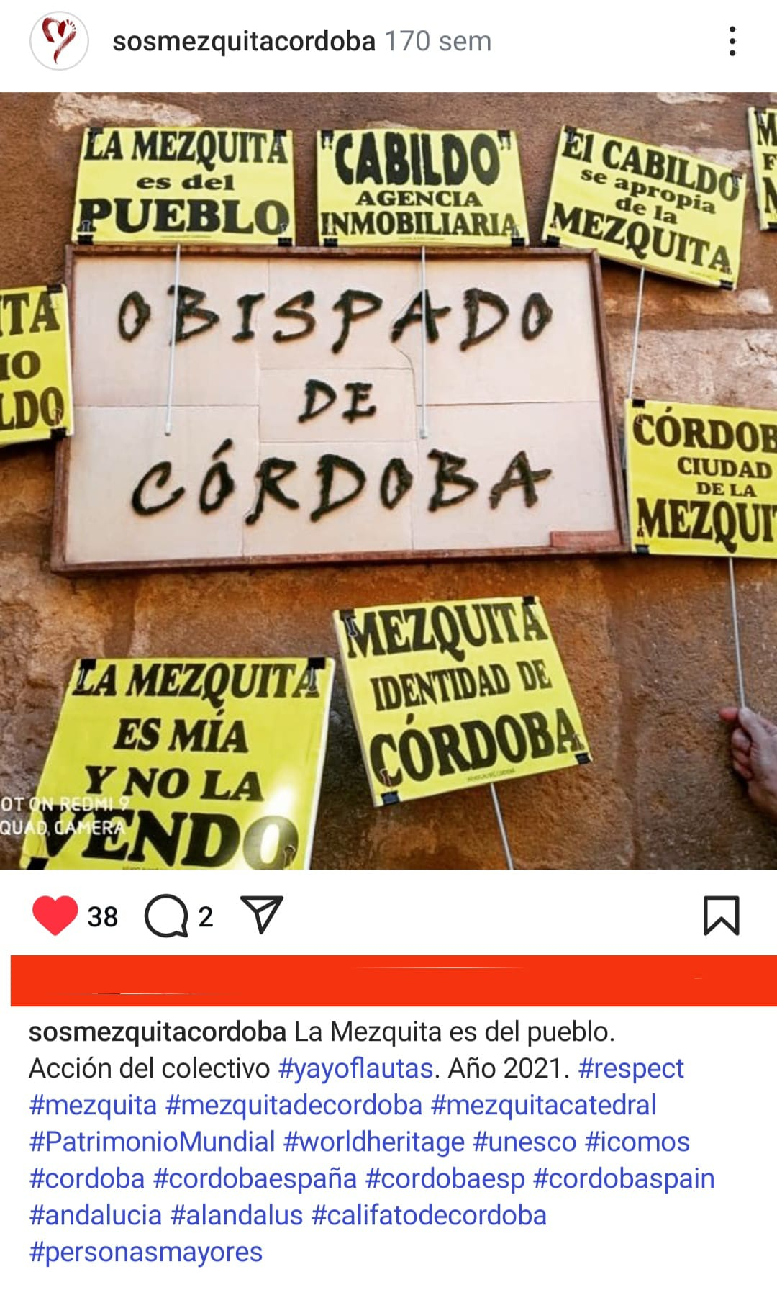
EL PUEBLO SU VERDADERO DUEÑO

Slide 26
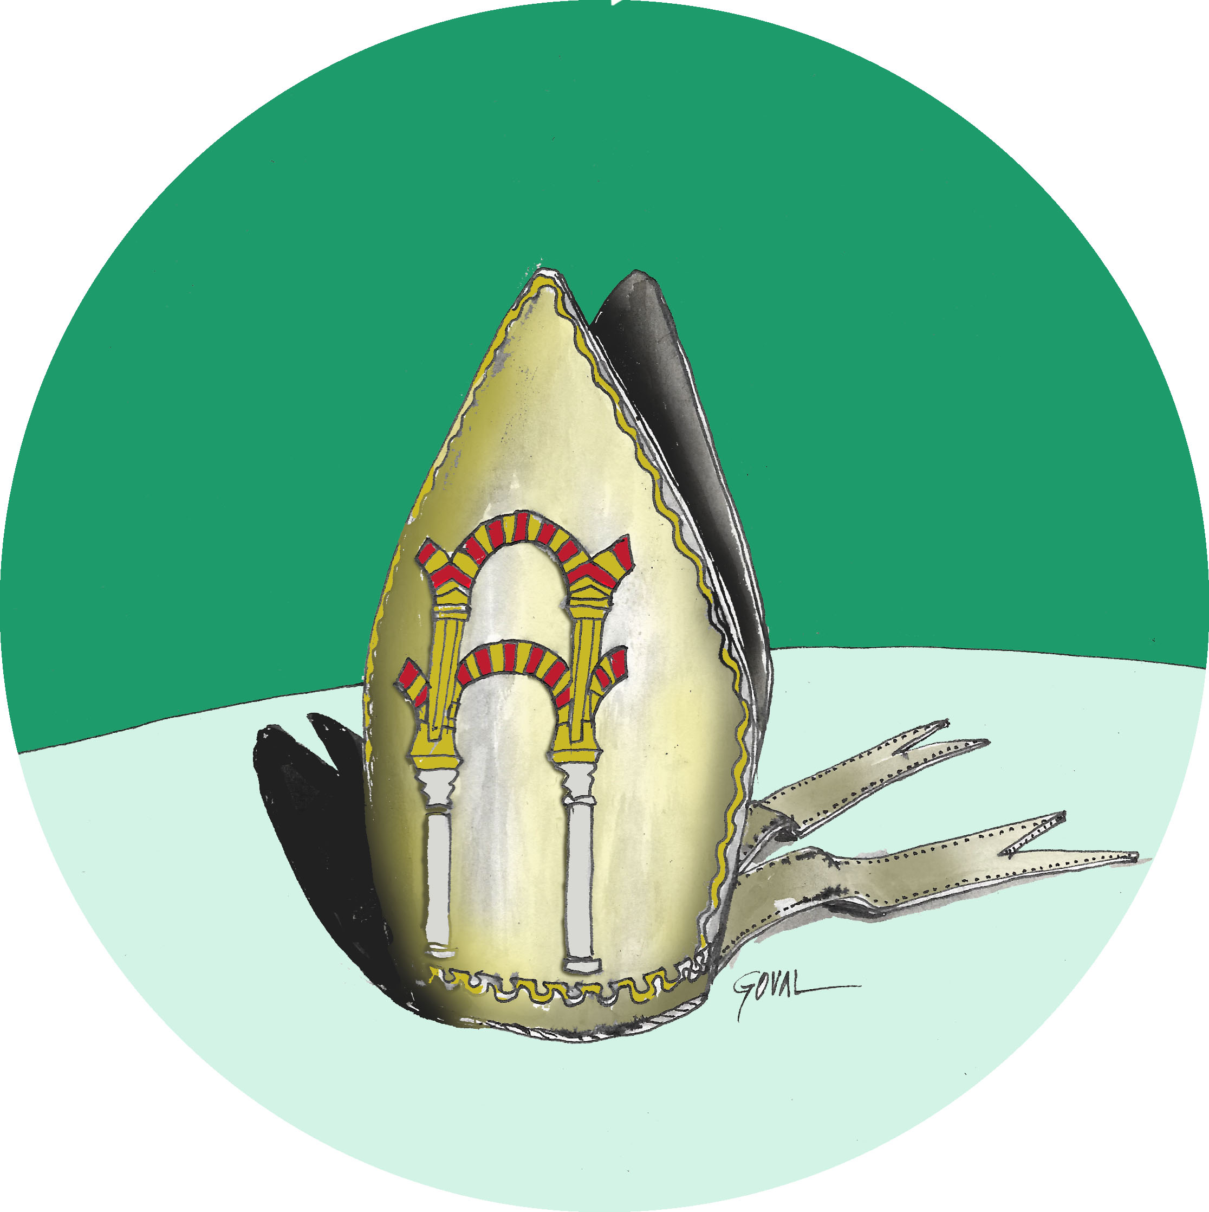
CONCLUSIONES
LOS REYES NO DONARON, CEDIERON
LAS RESTAURACIONES COMIENZAN EN EL SIGLO XIX POR EL ESTADO
RECURSO TURÍSTICO DESDE PRINCIPIOS DEL SIGLO XX
LEY DE LA REPÚBLICA
LEY HIPOTECARIA FRANQUISTA
REFORMA DE AZNAR
IGLESIA: DUEÑOS Y GESTORES
PLATAFORMAS CIUDADANAS
CONOCIMIENTO DE LAS INMATRICULACIONES
LISTADO

Slide 27


GRACIAS POR VUESTRA ATENCIÓN

